Slide 1
博弈论简单应用之一：
网络流量的博弈论模型
（对应第8章）

Slide 2
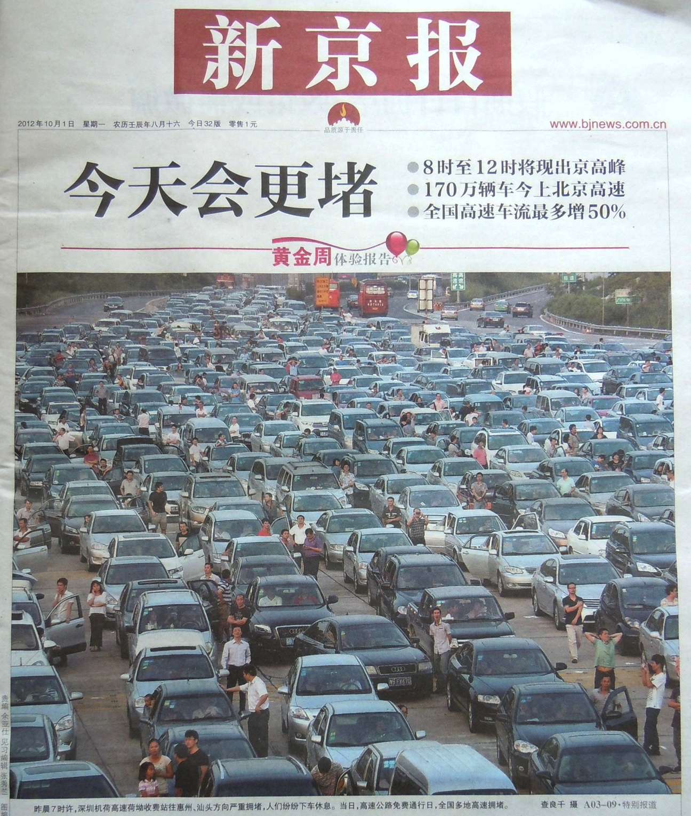
网络中的博弈
公路交通网
十一长假，是否出门？走哪条路线？
有意无意中，你会想：别人会怎么样？

Slide 3
博弈论思想的一个典型应用
回顾博弈问题讨论的核心概念：均衡
  给定一个博弈设置（参与人，策略，收益），博弈结果会如何？
  “互为最佳应对”的策略组，即“均衡”
  每个人，都按照对他人理性行为的预期，决定自己的最佳行动（理性的）
  每个人实际采取的行动与其他人的预期一致
  该状态下所有参与者的策略互为最佳应对，任何个人都没有理性的理由改变
第8章：网络流量的博弈论模型
  布雷斯悖论－如果结构不合理，增加资源可能更糟

Slide 4
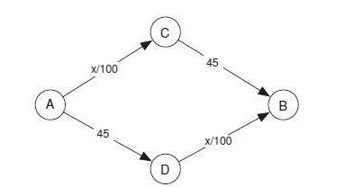
网络中的博弈：一个简化的例子
边表示高速公路，节点表示出入口
有4000辆车，都要从A到B
每条边的标记表示当有x辆车行驶时的行程时间
A-D与C-B边不受交通状况影响：无论通过该边的车辆有多少，都需要45 min穿越
A-C与D-B边受拥堵影响较大：当有x辆车行驶在同一条路线时，穿越时间需要 x/100 min

Slide 5
网络中的博弈：一个简化的例子
参与人：4000位司机
策略：“走上面”和“走下面”
回报：行驶时间（越小越好），显然也取决于他人的策略
注意：前两章我们专注于只有两个参与者的博弈，而这个交通流量模型涉及很多人，但不影响应用前面的理论观点，占优策略、混合策略以及纳什均衡，这些定义都与仅有两个参与者的博弈类似

Slide 6
均衡态的流量
在这个流量博弈中，没有占优策略，但是存在纳什均衡
任何一组策略，如果能使司机均等地选择两条路线（每条路2000辆），都能够形成纳什均衡，并且这是形成纳什均衡的唯一条件
为什么等分会产生纳什均衡：当两条路线等分车辆时，没有司机会有动机转换路线
为什么所有纳什均衡都有等分特性：考虑一组策略，x辆车使用上面的路线，4000-x 辆车走下面的路线，如果x不等于2000，两条路线就会有不同的行驶时间，较慢路线上的司机就有了转换路线的动机。因此任何x不等于2000的策略组合都不能形成纳什均衡，任何x=2000的策略组合都形成一个纳什均衡

Slide 7
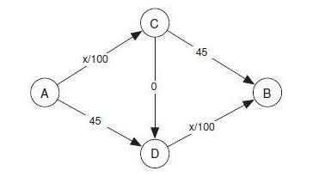
布雷斯悖论
假设市政府计划从C到D修建一条新的高速公路，为简化问题，假设行程时间为0
会发生什么情况？
按常理推断，C到D的路建成后，A到B的行驶时间会减少很多
实际结果：在这个新的高速网络中存在一个唯一的纳什均衡，但是却花费大家更多的行驶时间
布雷斯悖论出现！
均衡状态：每个司机都使用从C到D的路线，结果每个司机需要的行驶时间为80（4000 / 100 + 0 + 4000 / 100 = 80）。此时没有司机能从改变路线中受益：有了C到D的路线后，其他任何一条路线都需花费85分钟
唯一的均衡：C到D的路线成为所有司机的占优策略，不管当前流量模式如何，换成C到D的路线都会受益

Slide 8
布雷斯悖论
这种现象，即一个运输网络增加新的资源有时反而使均衡状态的性能受损，最早由布雷斯在1968年提出，随后被称为布雷斯悖论
实例：韩国首尔市曾拆毁一条有6条行车道德高速路而改建成一个公园，实际上反而建设减少了出入该城市的交通时间
对布雷斯悖论的一些思考-分析布雷斯悖论对网络的负面影响
分析增加一条边后，平衡状态下的行程时间增加了多少
假设允许任意形式的图形，车辆在每条边的行驶时间与该边上行驶的车辆数呈线性关系。即穿越每条边的时间为ax + b， a和b是0或者正数
研究结果表明：如果对一个具有流量均衡的网络添加边，那么在这个新的网络中总会有一个均衡-------它的行程时间最大不超过原来的4/3

Slide 9
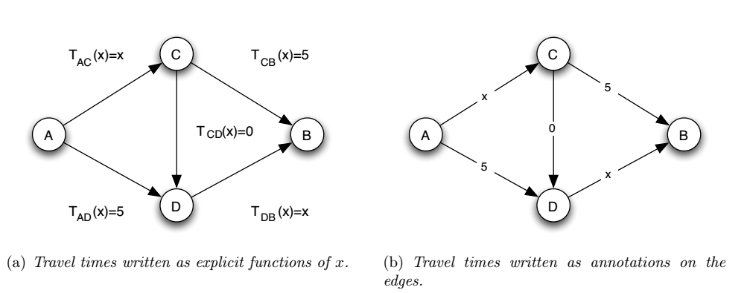
均衡态流量的社会成本
布雷斯悖论只是一个更严重现象的一方面：均衡状态下的网络流量可能不是社会最优的
一般化定义：
网络可以是任何类型的有向图
一组司机中，不同的司机可以有不同的起点和终点
每条边（e）都有一个行程时间函数Te(x)：当有x个司机在该路线上行驶时，穿越这条路线所用的时间
假设行程时间是交通流量的线性函数，即T_{e}(x) = a_{e}x + b_{e} ， a_{e}、b_{e}为正数或0
Notes:
Te

Slide 10
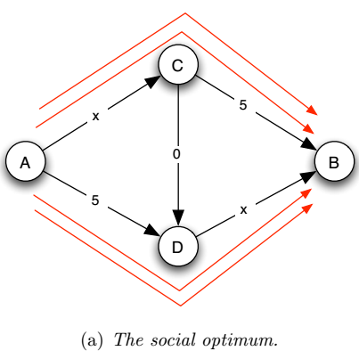
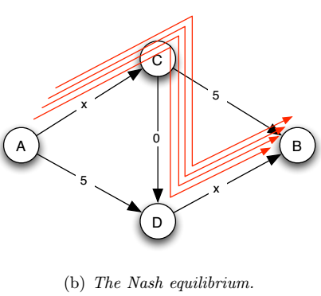
均衡态流量的社会成本
一个流量模式是每个司机做出的路线选择，给定一种流量模式，它的社会成本是所有司机使用这个流量模式时产生的行程时间的总和
假设有4个司机，起始节点为A，终止节点为B：
(a)中的流量模式达到了最小社会成本，每个司机需7个单位时间达到目的地，因此社会成本是 28
实现了最小社会成本的流量模式被称为社会最优流量模式，社会福利最大；还有别的流量模式同样实现了28的社会成本，即该网络中不止一个社会最优流量模式
(b)中的流量模式是唯一的一个纳什均衡，并且社会成本较高，为32

Slide 11
均衡态流量的社会成本
接下来讨论两个问题：
第一个问题：在任何网络中（含有线性行程时间函数），是否总是
存在一个均衡的流量模式
（存在，如何证明）
第二个问题：是否一定存在一个均衡流量模式，其社会成本与社会最优成本相当
(研究结果表明：一定存在一个均衡流量模式，其社会成本最高为社会最优模式的两倍）

Slide 12
如何发现一个均衡状态的流量模式
寻找过程：从任何一个流量模式开始。假如该流量模式已经形成均衡，则证明完成。否则，至少还有一个司机在其他司机的路线选择已经确定的前提下，采用另外一条路线将花费更少的行驶时间。那么，选择这样一个司机，并使其转换到一条更快的路线。这样便形成一个新的流量模式，继续检查它是否是一个均衡，如果不是，则我们再让某个司机换到更好的路线继续这种过程
这个过程被称为最佳应对过程，因为一些司机不断地动态调整其路线选择策略，以求能最佳应对当前的情况
在没有均衡的博弈中，最佳应对过程会一直持续下去。这种情况在流量博弈中不可能发生，最佳应对过程一定会将终止于一个均衡状态，不仅可以证明均衡的存在，还可以证明司机们不断调整选择对现状做出最佳应对，就可以达到这种均衡

Slide 13
利用潜能分析最佳应对过程
如何证明最佳应对过程一定会终止？ 一种有效的分析技巧是定义一种测量方法来跟踪这个过程的进展，并展示该过程已经取得了充分的“进展”，最后不得不停止。
普遍来说，在最佳应对过程中，当前流量模式的社会成本将在上升或下降之间浮动，并且它与该过程向着均衡状态发展的关系并不明显，因此用当前流量模式产生的社会成本作为过程进展的测量，并不那么有用。
为此我们定义一个量值，其特征是它严格随着每次最佳应对的更新而减少，称为一种流量模式的潜能（potential energy）
  假设某一条边e上有x辆车在行驶，那么这条边的潜能为
  Energy(e)=T_{e}(1)+T_{e}(2)+…+T_{e}(x)
  假如某一边没有车辆行驶，那么它的潜能为零
  一个流量模式的潜能定义为基于当前在其中行驶的车辆数，所有边的潜能总和
注意：潜能并不是所有车辆穿越边e的总行驶时间，每个司机的穿越时间为T_{e}(x)，总行驶时间为x *T_{e}(x），与潜能的定义不同

Slide 14
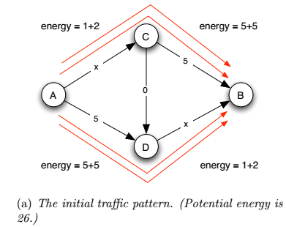
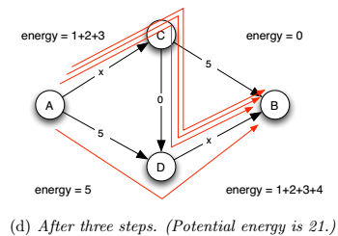
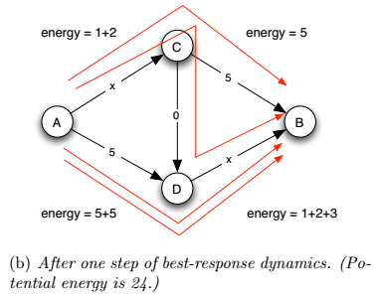
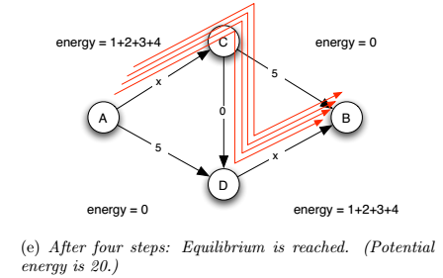
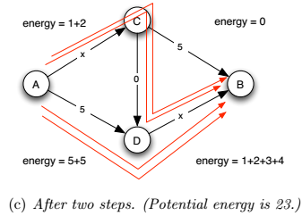

Slide 15
证明最佳应对过程会终止
如果能证明：最佳应对过程每进行一步都会使当前流量模式的潜能严格减少，就 足以说明最佳应对过程最终将停止
因为：每个潜能对应一个流量模式，因此它一定是一个有限的量值。假如它随着最佳应对过程的过程而严格递减，当其达到可能的最小值时，最佳应对过程一定会停止。而一旦该过程停止，必然会形成一个均衡，否则，这个过程还会持续下去。所以只要证明潜能随着最佳应对过程的进展严格递减，就足以证明存在均衡的流量模式
举例说明，回顾图8.5中的几个阶段，尽管在5个流量模式中社会成本在增加（从28到32），每一步潜能却在减少（26、24、23、21、20）
从一个流量模式到另外一个，唯一的变化是一个司机放弃当前的路线，更换到一个新的路线。将此变化看作两步：首先司机放弃当前路线，暂时离开系统，释放了因为司机离开的部分潜能；然后司机回到系统中选择一条新的路线，增加了因为他再次加入的潜能。所以，实际潜能的变化是什么？

Slide 16
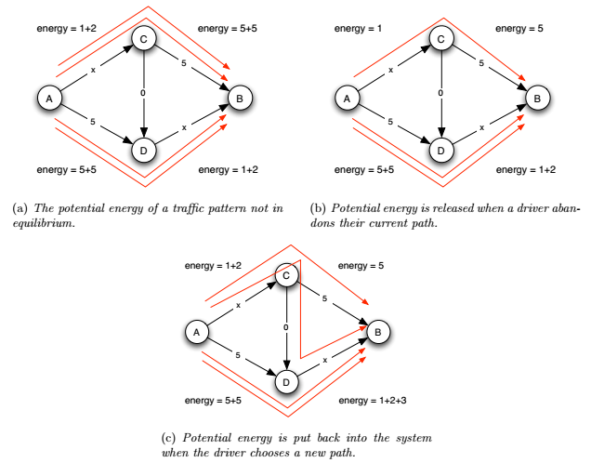
证明最佳应对过程会终止
举例说明，从图8.5(a)到8.5(b)的转变，原因是一个司机放弃了上面的路线，而选择走之字形的路线。
如左图所示，放弃上面的路线释放了2+5=7个单位的潜能，而选择之字形路线，却只有2+0+3=5个单位的潜能回到系统中，因此，潜能减少了两个单位。
注意：释放的潜能7正是该司机在所放弃路线上的行驶时间，而增加的潜能5则是在新选择路线上的行驶时间

Slide 17
证明最佳应对过程会终止
一般地，有x辆车的边e的潜能为：
T_{e}(1)+T_{e}(2)+…+T_{e}(x-1)+T_{e}(x)
而当一个司机离开时，潜能减少为：
T_{e}(1)+T_{e}(2)+…+T_{e}(x-1)
因此边e的潜能变化为T_{e}(x)，即司机在边e的行驶时间。综合目前路线所有边，可以看出，一个司机放弃当前路线所释放的潜能恰巧是该司机在当前路线的行驶时间。
同样地，当司机选择一条新的路线，其每一条边e的潜能从
T_{e}(1)+T_{e}(2)+…+T_{e}(x)
增加到
T_{e}(1)+T_{e}(2)+…+T_{e}(x)+T_{e}(x+1)
而增加的T_{e}(x+1)正是该司机在边e的行驶时间。所以，系统增加的潜能，正是司机在当前路线的行驶时间
当一个司机改变路线，潜能的净变化是该司机新的行驶时间减去原来的行驶时间。在最佳应对过程中，只有当行驶时间减少时，他才会改变路线。因此，每一次最佳应对更新都会产生一个负值的潜能变化。这就构成了下面的结论：系统中的潜能随着最佳应对过程的进行而减少。
综上所述，潜能不能永远减少下去，因此最佳应对过程最终会停止，形成一个均衡状态的流量模式

Slide 18

均衡流量与社会最优流量对比
利用潜能分析均衡流量模式与社会最优模式的行驶时间：建立一条边的潜能和所有穿越此边的司机所用时间总和之间的关系；然后把所有边的这两个量值相加，就可以比较均衡中的行驶时间与社会最优的行驶时间。
-- 建立一条边的潜能与行驶时间的关系
对于边e，当有x辆车行驶时，其潜能为
Energy(e) = T_{e}(1) + T_{e}(2) +…+ T_{e}(x)
另外，x辆车中每辆车的行驶时间均为T_{e}(x)，设边e上所有车辆的总行驶时间为T(e):
T(e) = T_{e}(x) + T_{e}(x) +…+ T_{e}(x) (共x项)
由于潜能和总行驶时间均有x项，且行驶时间得每一项至少应和潜能中的每一项一样大，因此：

Slide 19
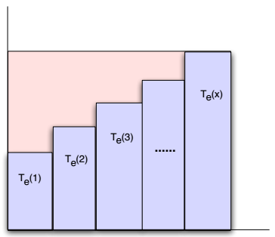

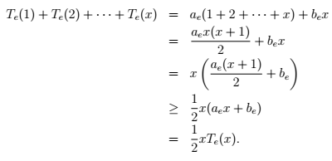
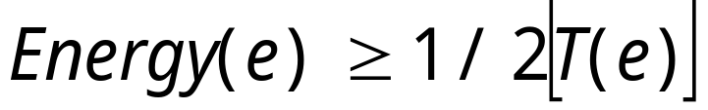
均衡流量与社会最优流量对比
左图展示了当行驶时间T_{e}是线性函数时，总行驶时间与潜能的对比关系：总行驶时间为水平线以下的阴影部分面积，y值为T_{e}(x)；潜能是高度分别为T_{e}(1),T_{e}(2),…,T_{e}(x),宽度为一个标准单位的所有长方形的面积
该图提供了一个明显的几何图示，由于T_{e}是线性函数，可以得出
由于T_{e}(x) = a_{e}x + b_{e} ，可以作简单的数学运算
以潜能和总行驶时间的形式表述:
由此得到每条边的潜能介于总行驶时间及其一半之间

Slide 20
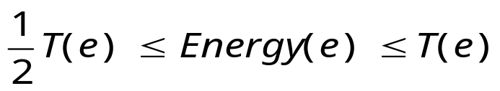

均衡流量与社会最优流量对比
-- 建立均衡态行驶时间与社会最优行驶时间的关系
由上可知，对于边e
设Z为一个流量模式，当所有司机都遵循流量模式Z时，所有边的总潜能为Energy(Z)，该流量模式的社会成本记为Social-Cost(Z)；前面提到这是所有司机行驶时间的总和。将潜能和行驶时间的关系运用到每一边，可以得到
-假设从一个社会最优的流量模式Z开始，最佳应对过程运行直到出现一个均衡流量模式Z’。
-在最佳应对过程中，社会成本可能会增加，但潜能只可能减少。由于社会成本不可能高于潜能的两倍，潜能逐渐减少，而相应的社会成本依旧不会高出其两倍；
这就证明了均衡状态下的社会成本最多是社会最优成本的两倍

Slide 21



均衡流量与社会最优流量对比
下面从潜能和社会成本的不等式进行论证。首先，潜能随着最佳应对过程而减少,因此
其次，根据潜能和社会成本直接的数量关系：
并且
将这些不等式联系起来，得到：
这与文字论证的结果一致；最佳应对过程中潜能逐渐减少，这种减少致使社会成本的增加限定在两倍之内。
因此，研究潜能变化轨迹不仅可以证明最佳应对过程一定会形成一个均衡；通过建立潜能和社会成本的关系，还可以限定均衡中社会成本的变化范围

Slide 22
要点
博弈论思想的强化
  均衡：参与者不能通过改变策略得到更多收益
  均衡下的社会福利（总收益）不一定最优
在人人都追逐个人利益最大化的情形下，增加社会资源后所导致的均衡有可能反而对应较差的社会福利（布雷斯悖论）
严格递减的势能，一种证明某个过程一定会结束的方法

